Slide 1
Fundamentos da Inteligência Artificial
Paulo Santos
psantos@fei.edu.br
2006

Slide 2
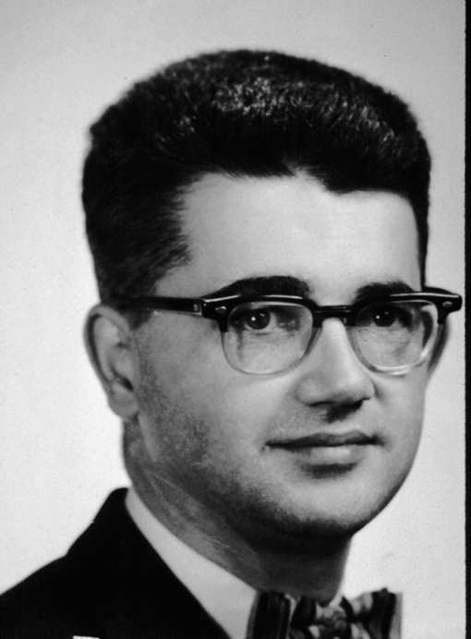
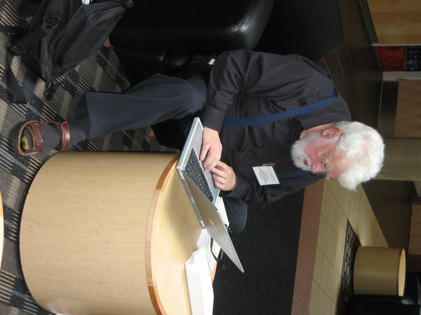
Origem da “Inteligência Artificial”
O termo “Artificial Intelligence” foi cunhado por John McCarthy em 1956 durante o seminário de Darthmouth...

Slide 3

... onde também participaram: Marvin Minsky, Claude Shannon, Allen Newell, Herbert Simon, etc...
Marvin Minsky

Slide 4
O que é inteligência artificial?

Slide 5
Barr & Feigenbaum (1981)
“IA é a parte da ciência da computação que se preocupa em desenvolver sistemas computacionais inteligentes, isto é, sistemas que exibem características, as quais nós associamos com a inteligência no comportamento humano - por exemplo, compreensão da linguagem, aprendizado, raciocínio, resolução de problemas, etc.”

Slide 6
Nils Nilsson (1982)
“Muitas atividades mentais -como escrever programas de computadores, matemática, raciocínio do senso comum, compreensão de línguas e até dirigir um automóvel - demandam “inteligência”. Nas últimas décadas, vários sistemas computacionais foram construídos para realizar estas tarefas. Dizemos que tais sistemas possuem algum grau de Inteligência Artificial.”

Slide 7
Charniak & McDermott (1987)
“IA é o estudo de faculdades mentais através do uso de modelos computacionais.”

Slide 8
Nilson & Genesereth (1987)
“IA é o estudo do comportamento inteligente. Seu objetivo final é uma teoria da inteligência que explique o comportamento das entidades inteligentes naturais e que guie a criação de entidades capazes de comportamento inteligente.”

Slide 9
Kurzweil (1990)
“IA é a arte de criar máquinas que executam funções que requerem inteligência quando executadas por pessoas.”

Slide 10
Winston (1992)
“Inteligência Artificial é o estudo das computações que tornam possível perceber, raciocinar e agir.”

Slide 11
Luger & Stubblefield (1993)
“IA pode ser definida como o ramo da ciência da computação que se preocupa com a automação do comportamento inteligente.”
“IA é a coleção de problemas e metodologias estudadas pelos pesquisadores de IA.”

Slide 12
Elaine Rich & Kevin Knight (1993)
“Inteligência Artificial é o estudo de como fazer os computadores realizarem coisas que, no momento, as pessoas fazem melhor.”

Slide 13
Definições, definições, definições
pensamento vs. comportamento
construção vs. estudo
invenção vs. imitação
  conhecimento vs. mecanismo

Slide 14
pensamento vs. comportamento
psicologia cognitiva
  modelagem de processos mentais
  Visão do cérebro como um dispositivo de processamento de informações
psicologia comportamentalista
  percepções (estímulos) e as ações resultantes (respostas)

Slide 15
construção vs. estudo
Engenharia de computadores e neurociência
  construir um cérebro
Ciência cognitiva
  modelos computacionais e técnicas experimentais para construir teorias a respeito de processos na mente humana

Slide 16
invenção vs. imitação
Lógica matemática
  modelar processos de argumentação irrefutáveis
  silogismos de aristóteles
  representação
  objetivo em IA: inventar programas para implementá-los
Biologia
  copiar processos naturais
  construir pedaços de cérebro (neurociência) e construir criaturas com comportamento natual

Slide 17
Minha definição de IA
Área da ciência da computação poluída por:
  neurociência, psicologia, lógica, biologia, filosofia, linguística, ... qualquer ciência que envolva a palavra inteligência.
Objetivo?

Slide 18
Objetivo: teses forte e fraca
"According to weak AI, the principal value of the computer in the study of the mind is that it gives us a very powerful tool(. . .). But according to strong AI, the computer is not merely a tool in the study of the mind; rather the appropriately programmed computer really is a mind, in the sense that computers given the right programs can literally be said to understand and have other cognitive states.”
    in Searl J. R., Minds, brains and programs, The Philosophy of AI, M. Boden eds., 1990.

Slide 19
Ora pois, que raios é inteligência?

Slide 20

?????

Slide 21
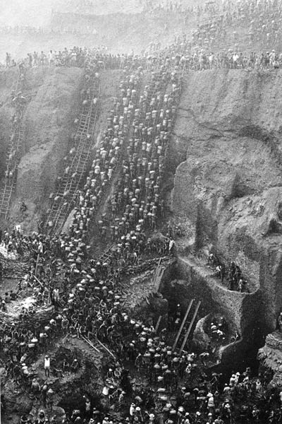
?????

Slide 22
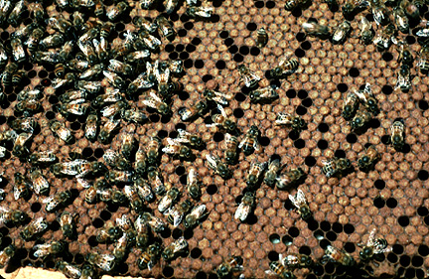
?????

Slide 23
... chega de conversa de botequim
Como saber se tivemos sucesso em criar “Inteligência Artificial”?
Alan Turing (1950) propôs o “Teste de Turing”.
  A. Turing, Computing Machinery and Intelligence, in The Philosophy of AI, M. Boden ed.1990
  http://cogprints.org/499/00/turing.html
  [Entregar próxima semana] Por que o teste de Turing pode ser considerado ao mesmo tempo fraco demais e forte demais?

Slide 24
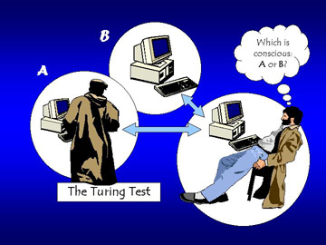
Teste de Turing

Slide 25

Teste de Turing

Slide 26
Os pilares da IA
IA simbólica
IA conexionista (outro curso)
Tomada de decisões
  Dreyfus, H.L. and Dreyfus, S.E. Making a Mind Versus Modelling the Brain: AI back at a branch point. In M. Boden ed., 1990

Slide 27
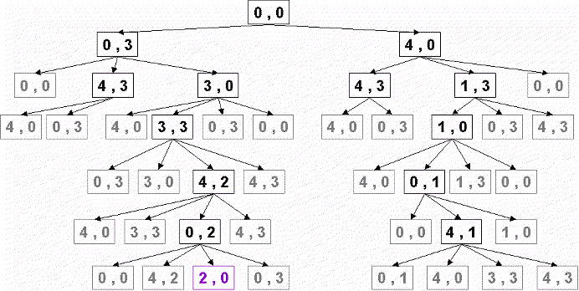
IA simbólica (ou GOFAI)
resolução de problema por busca

Slide 28
IA simbólica
representação de conhecimento (e ontologias)
  formalizar um determinado domínio para poder manipulá-lo;
  Eg. Region Connection Calculus;

Slide 29
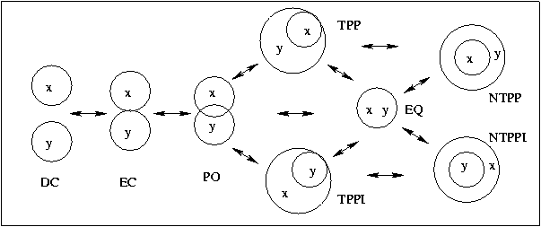
Region Connection Calculus
(all x all y (C(x,y) -> C(y,x))).
(all x C(x,x)).
(all x all y (DC(x,y) <-> -C(xy,y))).
(all x all y (P(x,y) <-> (all z (C(z,x) -> C(z,y))))).
(all x all y (PP(x,y) <-> (P(x,y) & -P(y,x)))).
(all x all y ( x=y <-> (P(x,y) & P(y,x)))).

Slide 30
IA simbólica
raciocínio automático
  derivações sintáticas das consequências do conhecimento representado
  implementação de regras de inferência lógicas

Slide 31
IA simbólica
Planejamento
  Tem como objetivo construir sistemas capazes de encontrar um plano que permita a um agente atingir um determinado objetivo;
  Plano: sequência ordenada de ações

Slide 32
IA simbólica
Problema de satisfação de restrições
  Restringir o espaço de busca segundo vínculos.

Slide 33
IA simbólica
Aprendizagem por indução (ILP)
  generalização de uma teoria, a partir de exemplos.

Slide 34
Tomada de decisões
Aplicação de métodos estatísticos para inferir conhecimento:
  redes bayesianas
  processos de markov (MDP)
  processos de markov parcialmente observáveis (POMDP)

Slide 35
O que é AI (parte 2)
O que esta dentro de:
  Russell, S. and Norvig P. Inteligência Artificial, Campus, (trad. Valdenberg D. de Souza) 2004

Slide 36
Em particular...
Métodos de busca (Cap. 3, 4 e 6 do Russell)
lógica e representação de conhecimento (Cap. 7, 8, 9, 10 do Russell)
Robótica cognitiva (diversos artigos)
Raciocínio espacial (diversos artigos)

